Slide 1
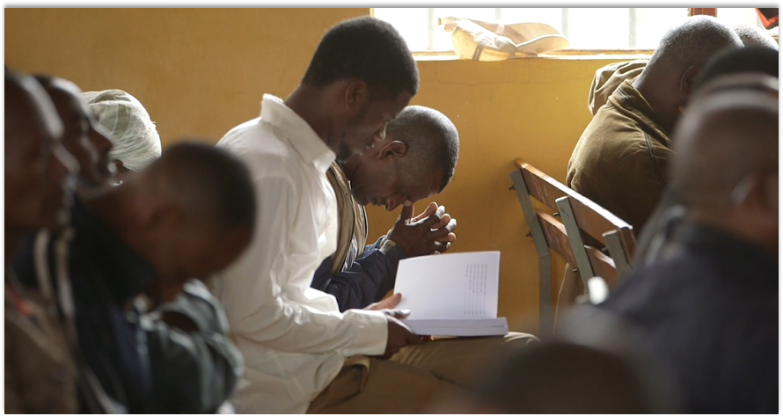
Tenons ferme la confession de notre espérance sans vaciller, car Celui qui a promis est fidèle (Hébreux 10 :23).
Toutes les Écritures sont tirées de la New King James Version®. © 1982 par Thomas Nelson, Inc. Utilisé avec permission. Tous droits réservés.
Profession de Foi

Slide 2
?
À quoi penses-tu quand je prononce ce mot « valeur » ?

Slide 3

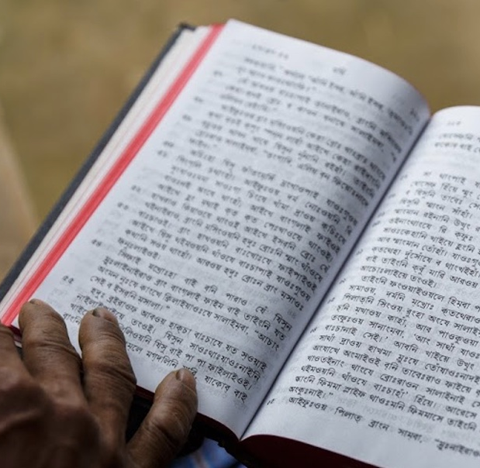
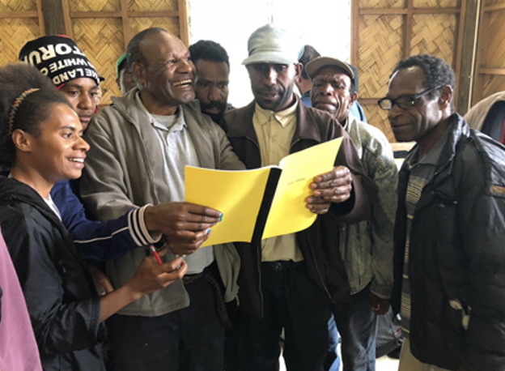
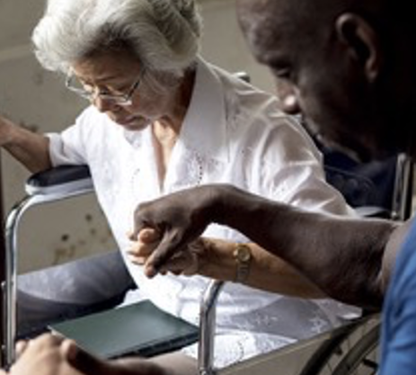
Nous croyons que la Bible est la Parole de Dieu.
Nous croyons que la Bible change des vies et fait progresser le Royaume de Dieu.
Nous croyons en la puissance du Saint-Esprit dans la vie des croyants.

Slide 4
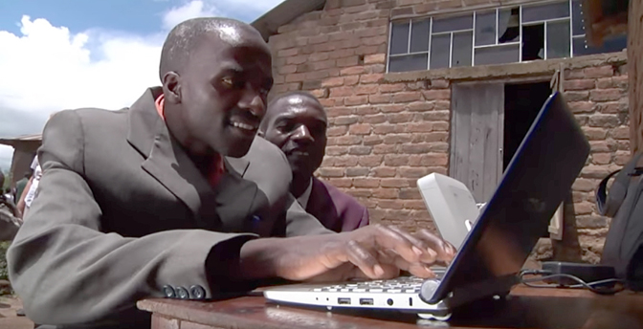
VISION
Une Bible dans toutes les langues
MISSION
Impliquer les gens dans l’avancement de la traduction de la Bible

Slide 5
?
Comment notre vision et notre énoncé de mission sont-ils liés à nos valeurs ?

Slide 6
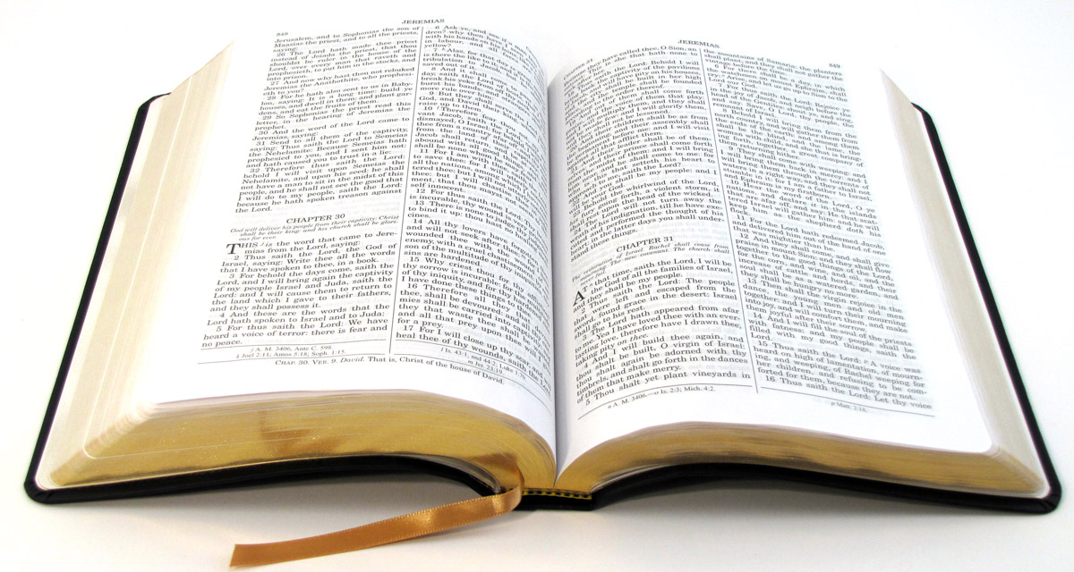
Croyances primaires
Déclaration de la Foi

Slide 7
Nous croyons que :
La Bible est divinement inspirée par Dieu et a l’autorité finale.
Cela signifie que la Bible vient directement de Dieu Lui-même, et c’est tout à fait vrai. Il doit être honoré au-dessus de toute autre source d’information.
2Timothée 3 :16 : Toute l’Écriture est inspirée de Dieu, et elle est utile pour enseigner, pour convaincre, pour corriger, pour instruire dans la justice, Jean 17 :17 : Sanctifie-les par Ta vérité. Ta parole est la vérité.

Slide 8
Nous croyons que :
2. Dieu est un et existe en trois personnes : Dieu le Père, Dieu le Fils et Dieu le Saint-Esprit.
Cela signifie qu’il n’y a qu’un seul Dieu, et qu’il se révèle à nous dans trois rôles différents. Il est le Père, Il est le Fils Jésus-Christ, et Il est le Saint-Esprit.
Deutéronome 6 :4 : Ecoute, Israël : L’Éternel notre Dieu, l’Éternel est un ! Jean 10 :30 : Moi et mon Père, nous sommes un. 1 Pierre 1 :10-11 : C’est de ce salut que les prophètes se sont enquis et ont sondé avec soin, eux qui ont prophétisé la grâce qui viendrait à vous, 11 cherchant ce que l’Esprit de Christ qui était en eux indiquait, ou dans quel temps, lorsqu’il témoignait d’avance des souffrances de Christ et des gloires qui s’ensuivraient.

Slide 9
Nous croyons que :
3. À cause de la chute de l’homme, tous les humains sont pécheurs et ont besoin du salut.
Cela signifie que tout le monde a péché, donc nous sommes tous séparés de Dieu. Il n’y a rien que nous puissions faire par nous-mêmes pour gagner la vie éternelle ou le ciel.
Romains 5 :12 : par un seul homme le péché est entré dans le monde, et la mort par le péché, et ainsi la mort s’est répandue sur tous les hommes, parce que tous ont péché

Slide 10
Nous croyons que :
4. La mort de Christ est un substitut pour les pécheurs et pourvoit à la purification de ceux qui croient.
Cela signifie que Jésus est mort en punition des péchés de toute l’humanité. Sa mort compte comme un paiement pour nous afin que nous puissions être pardonnés.
1 Jean 2 :2 : Et Il est Lui-même la propitiation pour nos péchés, et non seulement pour les nôtres, mais aussi pour le monde entier.

Slide 11
Nous croyons que :
5. Par la grâce de Dieu, par la foi, l’homme reçoit le salut comme un don gratuit à cause de la mort et de la résurrection de Jésus.
Cela signifie que, grâce au sacrifice de Jésus, nous pouvons être pardonnés et sauvés. Nous ne pouvons pas le mériter, mais nous le recevons en mettant notre foi en Jésus.
Romains 3 :24-25a : être justifié gratuitement par sa grâce par la rédemption qui est en Jésus-Christ, 25 que Dieu a établi comme propitiation par son sang, par la foi...

Slide 12
Nous croyons que :
6. La résurrection de tous : ceux qui sont sauvés pour la vie éternelle et ceux qui sont perdus pour le châtiment éternel.
Cela signifie que tout le monde sera ramené à la vie un jour. Ceux qui ont fait confiance à Jésus pour leur salut vivront avec lui pour toujours. Ceux qui n’ont pas eu confiance en lui seront punis à jamais.
Actes 24 :15b : ... qu’il y aura une résurrection des morts, des justes et des injustes. Matthieu 25 :46 : Et ceux-là iront au châtiment éternel, mais les justes à la vie éternelle.

Slide 13
Nous croyons que :
La Bible est divinement inspirée par Dieu et a l’autorité finale. Dieu est un et existe en trois personnes : Dieu le Père, Dieu le Fils et Dieu le Saint-Esprit. À cause de la chute de l’homme, tous les humains sont pécheurs et ont besoin de salut. La mort de Christ est un substitut pour les pécheurs et pourvoit à la purification de ceux qui croient. Par la grâce de Dieu, par la foi, l’homme reçoit le salut comme un don gratuit à cause de la mort et de la résurrection de Jésus. La résurrection de tous – ceux qui sont sauvés pour la vie éternelle et ceux qui sont perdus pour le châtiment éternel.

Slide 14
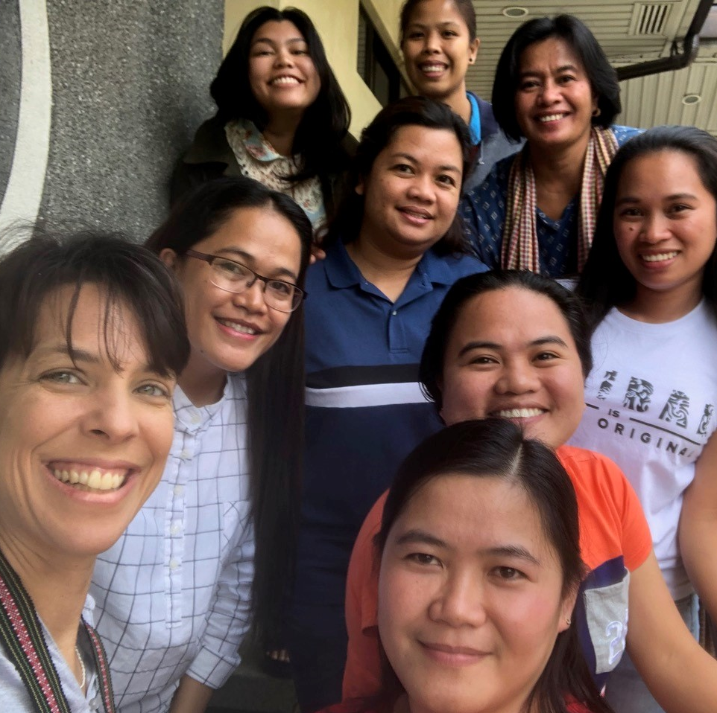
Déclaration de la Foi Encourage:
unité
Quoi le plus important
un fondation pour le travail ensemble

